Slide 1
巨大惑星の移動に伴う 小天体の力学的進化
共鳴現象から太陽系の歴史を探る
名古屋大学理学部物理学科４年
理論宇宙物理学研究室 磯谷和秀
指導教員 小林浩 助教授

Slide 2
目次
イントロダクション
本研究の目的
共鳴現象と軌道進化
数値計算
今後の課題
まとめ

Slide 3
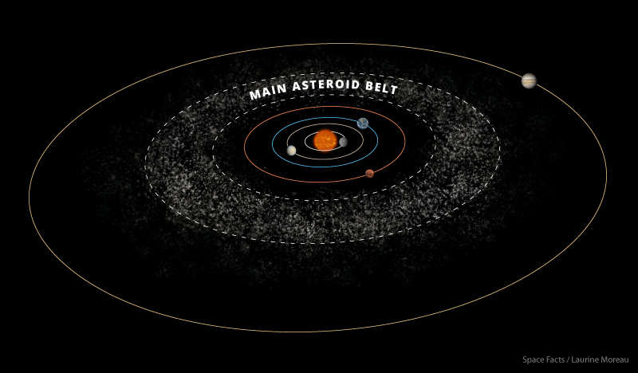
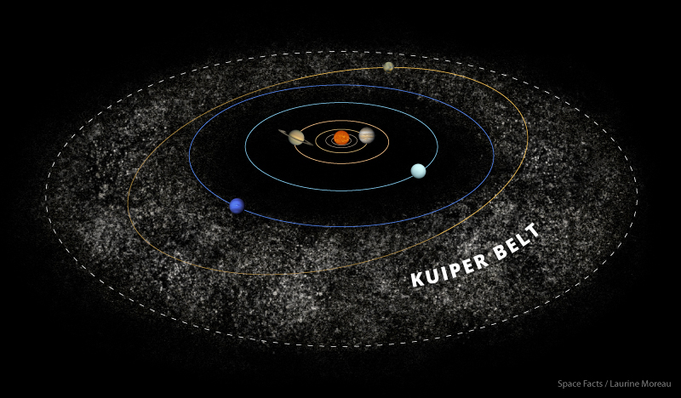
背景
現在の太陽系には「小惑星帯」や「カイパーベルト」のような，小天体の軌道が集中した領域が存在し，惑星にならなかった微惑星の残りだと言われている．
これらの領域の小天体は，軌道長半径の分布は一様ではなく，
さまざまな力学的特徴をもっており，それを説明するには
巨大惑星が移動したと考える必要がある．
~2AU
~30AU
~4AU
~55AU
Credit : Space Facts / Laurine Moreau

Slide 4
先行研究：巨大惑星移動の痕跡
海王星が外側へ「7.0AU」だけ移動したときの数値計算と，
実際のカイパーベルトの離心率の分布がよく一致する．
（Malhotra, R. 1995）
木星が内側へ「0.2AU」だけ移動したときの数値計算と，
実際の小惑星帯の離心率の分布がよく一致する．
さらに土星の永年共鳴が小惑星帯全体を通過するためには，
土星が外側へ「0.8AU」だけ移動する必要がある．
（Minton, D. A. & Malhotra, R. 2009）

Slide 5
目次
イントロダクション
本研究の目的
共鳴現象と軌道進化
数値計算
今後の課題
まとめ

Slide 6
本研究の目的
惑星がどのくらいの距離を移動したのか，
すなわち
太陽系の惑星の軌道進化の歴史を明らかにする．
数値計算を用いて移動距離のパラメータを決定したい．

Slide 7
目次
イントロダクション
本研究の目的
共鳴現象と軌道進化
数値計算
今後の課題
まとめ

Slide 8
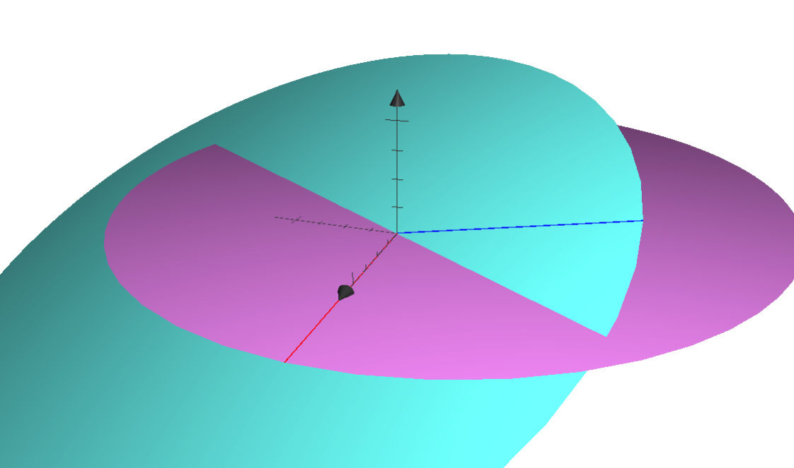
軌道を決定する変数：軌道要素
楕円軌道の場合
楕円の形を決定
軌道長半径
軌道面
近日点
離心率
軌道面の位置を決定
基準面
昇交点経度
近日点引数
基準線
昇交点
軌道傾斜角
位置と速度の６変数
天体の位置を決定
軌道要素６つ
離心近点離角

Slide 9
多体問題の力学の扱い方：摂動
例）中心星
,内側の天体
,外側
の３体問題
Q. ３体以上の多体問題は「積分不可能」では？
A. 解析的には無理．制限をつければ近似解は可能！
中心星からの重力が支配的な場合
天体の運動
２体問題の厳密解
摂動
の相対加速度
２体問題のポテンシャル
摂動関数
（摂動ポテンシャル）

Slide 10
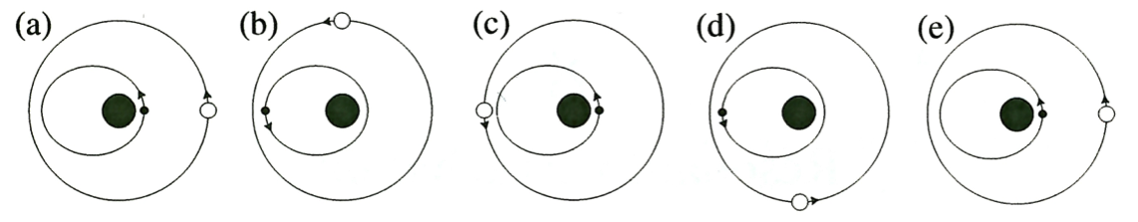
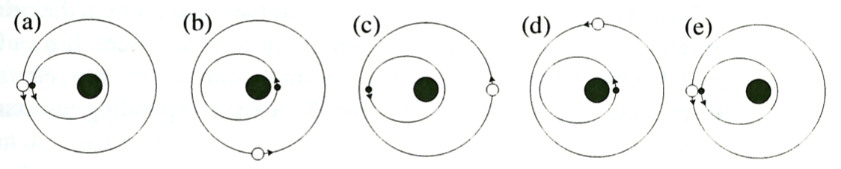
２種類の重要な共鳴
平均運動共鳴（Mean Motion Resonance）
軌道周期の比
が整数比
離心率，傾斜角上昇
：平均運動
例）2:1共鳴にある小天体
近日点にきたときに惑星に最接近
安定
「点」と「点」
の相互作用
遠日点
不安定
Murray & Dermott 1999,
Solar System Dynamics

Slide 11
２種類の重要な共鳴
永年共鳴（Secular Resonance）
天体間の重力相互作用によって軌道の形は振動，回転する
「近日点」
離心率上昇
惑星と小天体の
移動速度が一致
「昇交点」
傾斜角上昇
軌道の相対関係が変わらない
「輪ゴム」と「輪ゴム」で例えると
輪ゴムが伸び縮み：離心率が振動
輪ゴムが回転：近日点が移動

Slide 12
永年共鳴の位置
永年摂動論によると４つの巨大惑星の
「近日点」
それぞれの惑星の質量と軌道長半径の比のみで一意に決まる（固有振動数）
移動速度は
「昇交点」
実線：近日点移動速度
テスト粒子
破線：昇交点移動速度
土星
惑星の固有振動数と
テスト粒子の固有振動数が
一致する交点
固有振動数 [秒角/ 年]
木星
天王星
海王星
永年共鳴の位置
軌道長半径 [AU]

Slide 13
目次
イントロダクション
本研究の目的
共鳴現象と軌道進化
数値計算
今後の課題
まとめ

Slide 14
数値計算の方法
計算コード
「４次のエルミート法」＆ 独立タイムステップ
設定
軌道長半径：
Minton & Malhotra (2009)
の惑星移動モデルを模擬
：現在
木星と海王星の移動距離は先行研究からほぼ決定
土星と天王星は不確かではあるがモデルに合わせる
質量：
かけて線形増加させる
太陽：原点から移動しない 重力は外場扱い

Slide 15
目的に合わせた数値計算
テスト粒子なしの４体問題
目的：「重力相互作用」と「永年共鳴の移動」を確かめる
カイパーベルト領域にテスト粒子１０００個
目的：平均運動共鳴による「小天体の捕獲」を確かめる
小惑星帯領域にテスト粒子８００個
目的：平均運動共鳴による「小天体の捕獲」を確かめる
「永年共鳴通過の効果」を確かめる

Slide 16
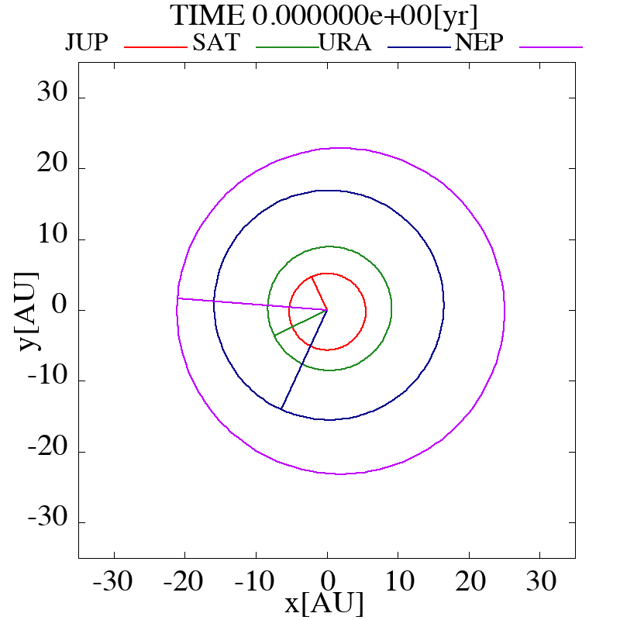
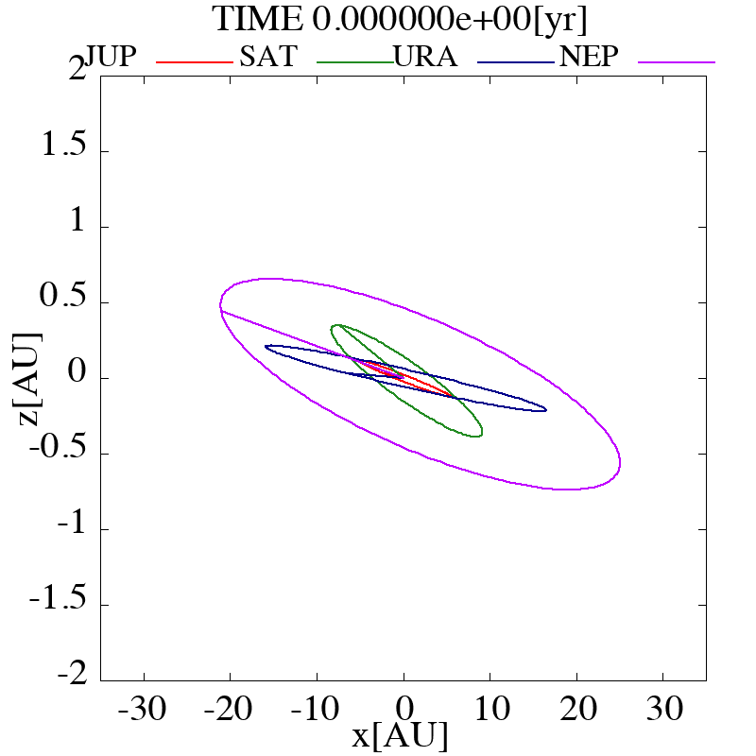
結果：重力相互作用 gif動画
木星
土星
天王星
海王星
直線は原点（太陽）と近日点を結んでいる

Slide 17
結果：永年共鳴の位置の移動
左上図：離心率の永年共鳴位置
木星
土星
天王星
海王星
左下図：軌道傾斜角の永年共鳴位置
小惑星帯
テスト粒子
土星
固有振動数 [秒角/ 年]
木星
軌道長半径 [AU]
天王星
海王星
小惑星帯
軌道長半径 [AU]
土星の永年共鳴の位置が
小惑星帯を通過する
小惑星帯にその痕跡が
みられるはず
時間 [Myr]

Slide 18
目的に合わせた数値計算
テスト粒子なしの４体問題
目的：「重力相互作用」と「永年共鳴の移動」を確かめる
カイパーベルト領域にテスト粒子１０００個
目的：平均運動共鳴による「小天体の捕獲」を確かめる
小惑星帯領域にテスト粒子８００個
目的：平均運動共鳴による「小天体の捕獲」を確かめる
「永年共鳴通過の効果」を確かめる

Slide 19
結果：小天体の捕獲
平均共鳴の位置に
集まっている
離心率
軌道長半径 [AU]
2:1共鳴は減っている

Slide 20
結果：小天体の捕獲
平均共鳴の位置に
集まっている
軌道傾斜角 [rad]
軌道長半径 [AU]
2:1共鳴は減っている

Slide 21
目的に合わせた数値計算
テスト粒子なしの４体問題
目的：「重力相互作用」と「永年共鳴の移動」を確かめる
カイパーベルト領域にテスト粒子１０００個
目的：平均運動共鳴による「小天体の捕獲」を確かめる
小惑星帯領域にテスト粒子８００個
目的：平均運動共鳴による「小天体の捕獲」を確かめる
「永年共鳴通過の効果」を確かめる

Slide 22
結果：永年共鳴の通過の効果
永年共鳴が通過した効果
平均運動共鳴には少ししか集まっていない
離心率
軌道長半径 [AU]

Slide 23
結果：永年共鳴の通過の効果
永年共鳴が通過した効果
平均運動共鳴には少ししか集まっていない
軌道傾斜角 [rad]
軌道長半径 [AU]

Slide 24
結果のまとめ
土星の永年共鳴の位置は小惑星帯を通過する．
カイパーベルト領域では，平均運動共鳴に捕獲され，軌道が安定化した粒子と不安定化した粒子がいた．
小惑星帯領域では，永年共鳴の位置が通過した効果がはっきりとみられた．

Slide 25
目次
イントロダクション
本研究の目的
共鳴現象と軌道進化
数値計算
今後の課題
まとめ

Slide 26
今後の課題
本計算では惑星のヒル圏に入った場合，もしくは双曲線軌道になったテスト粒子は消していた
本当は惑星半径以内に入った場合，または太陽からの距離が十分遠くなった場合のみ消すのが妥当である
小惑星帯を１億年分計算をしたい
小惑星帯領域の計算がとても時間がかかる
そのため計算コードをさらに高速化したい

Slide 27
まとめ
惑星の軌道進化の歴史は小惑星帯や
カイパーベルトに残っている
２種類の重要な共鳴：
平均運動共鳴
永年共鳴
木星の移動距離は平均運動共鳴の位置が
小惑星帯に重なるため深く関わる
海王星の移動距離は平均運動共鳴の位置が
カイパーベルトに重なるため深く関わる
４つの巨大惑星それぞれの移動距離は永年共鳴の
位置と深く関わっている

Slide 28
Appendix

Slide 29
観測データ：小惑星帯
軌道長半径：2~4AU 直径：50km以上
合計：579個
個数
軌道長半径 [AU]
離心率
軌道傾斜角 [rad]
軌道長半径 [AU]
軌道長半径 [AU]

Slide 30
観測データ：カイパーベルト
軌道長半径：30~60AU 直径：50km以上
合計 1984個
個数
軌道長半径 [AU]
離心率
軌道傾斜角 [rad]
軌道長半径 [AU]
軌道長半径 [AU]

Slide 31
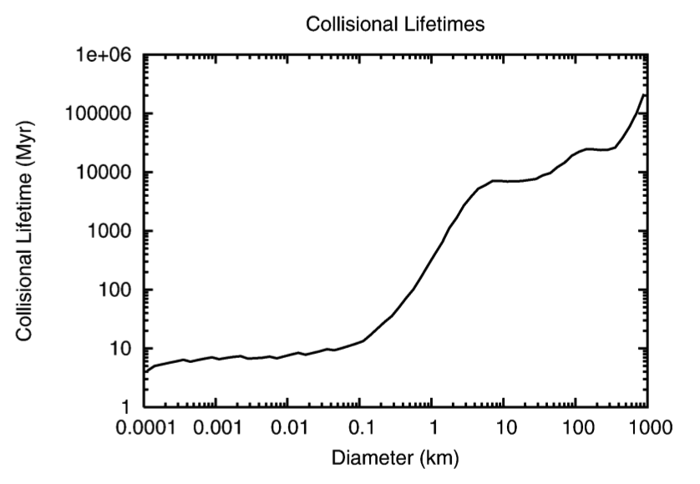
観測：直径50km以上の理由
100億年
衝突せずに生き残る時間 [Myr]
50km
直径 [km]
O’Brien, D. P. & Greenberg, R. 2005

Slide 32
観測：直径と絶対等級の関係
入射光に対する反射光の比のことをアルベドと呼ぶ
絶対等級HとアルベドAと直径D(km)の関係は次のようになる
すばる秋の学校2007 吉田二美さん 講演スライド
「IAU Minor Planet Center」 には，これら３つのうち
絶対等級しかデータがない
本研究では，アルベドを0.09（彗星に多い）と仮定し，
直径50km以上となる絶対等級を次のように求めた

Slide 33
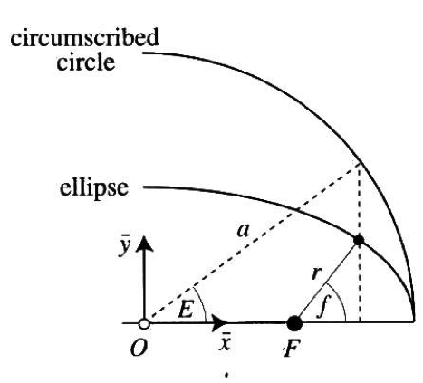
ケプラー方程式
任意の時間における天体の位置を決定するには，
(1)から平均近点離角 を求める
：近日点通過時刻
ケプラー方程式(2)から離心近点離角 を求める
(3),(4)から軌道半径 ，真近点離角 を求める
Murray & Dermott 1999, Solar System Dynamics

Slide 35
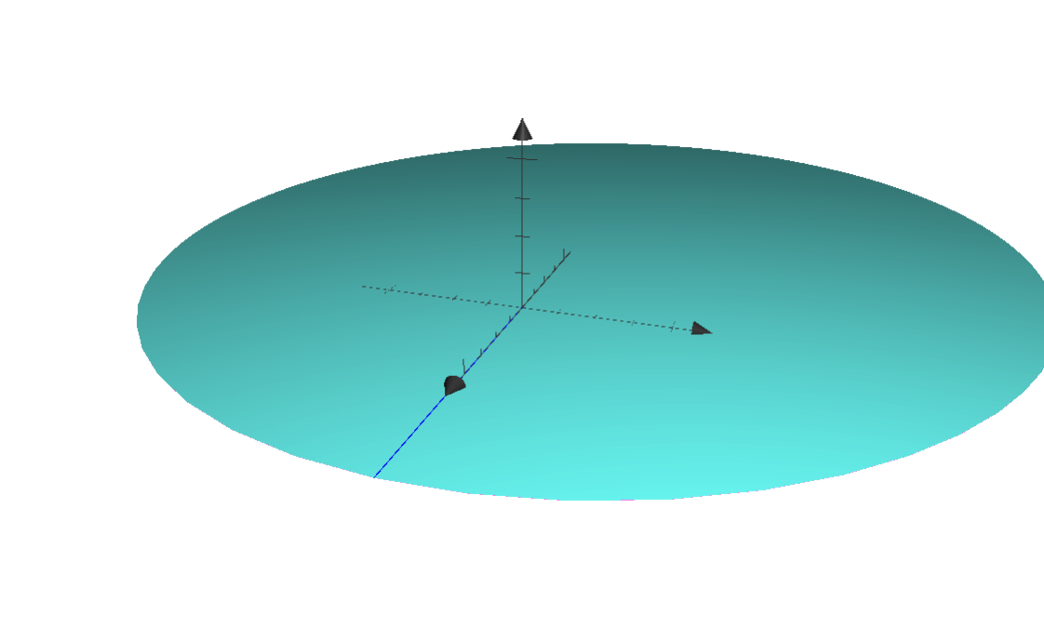
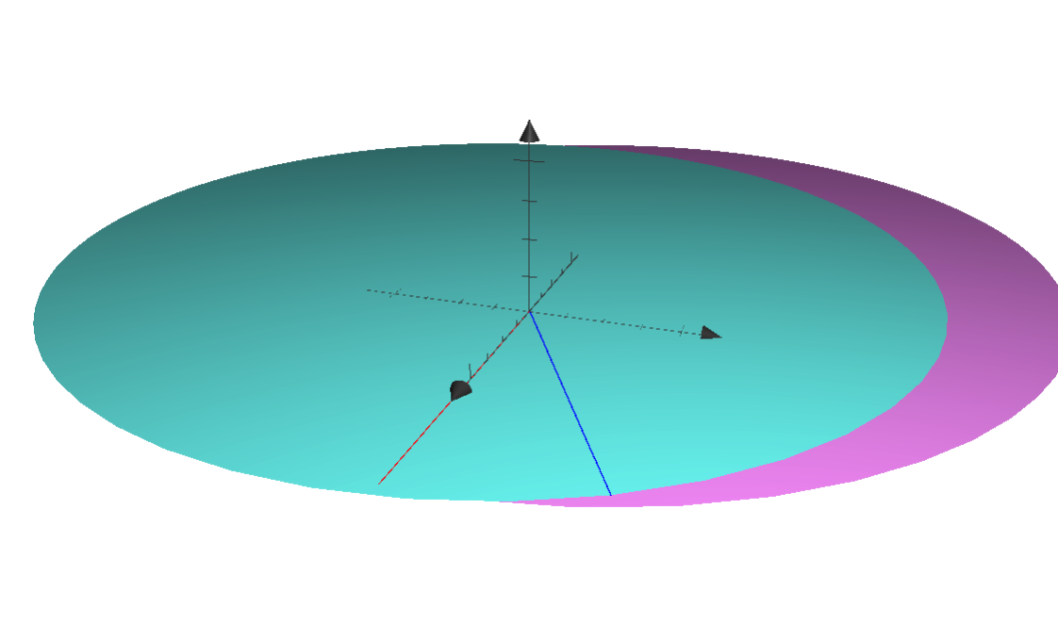
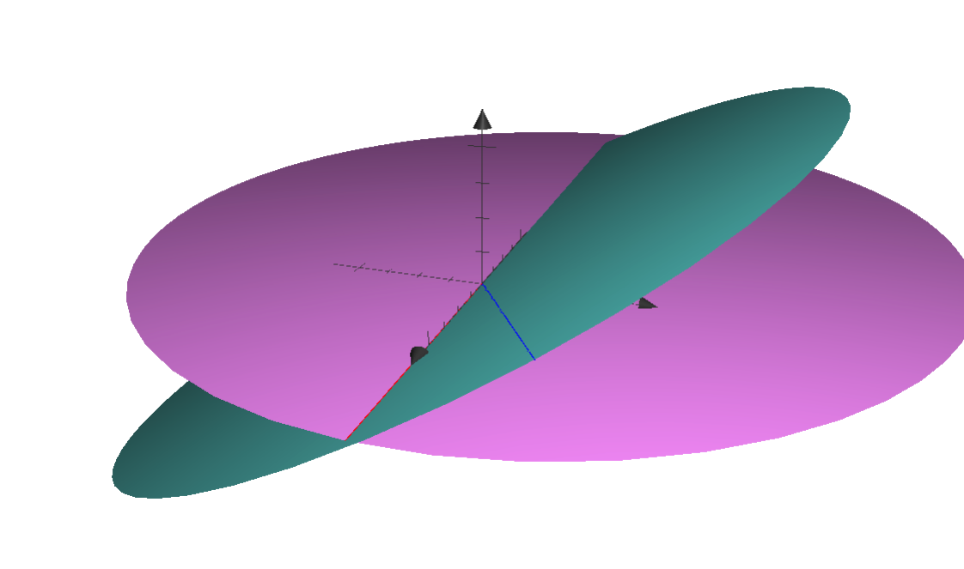

Slide 38
軌道長半径（ａ）

Slide 39
離心率（ｅ）

Slide 40
軌道傾斜角（Ｉ）

Slide 41
昇交点経度（Ω）

Slide 42
近日点引数（ω）

Slide 43
近日点経度（Ω＋ω）

Slide 44
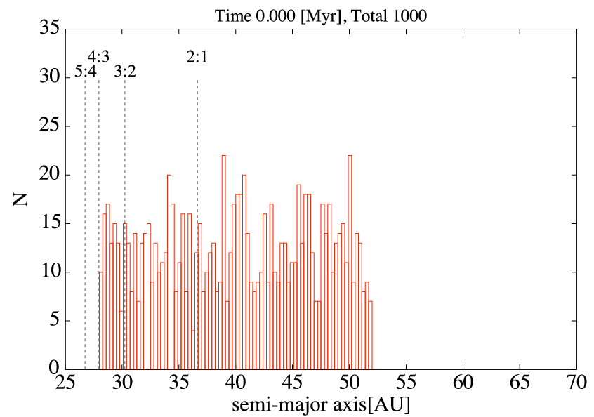
gif動画：小天体の捕獲

